Slide 1

Algorithmique
Chapitre 7 : Les TABLEAUX
Cours: Algorithmique | Auteur: TUO N. Ismael Maurice

Slide 2

Sommaire
Pourquoi les tableaux ?
Définition
Utilisation des tableaux
Notation des tableaux en pseudo–code
Exemple utilisant les tableaux
Tableau multi dimensions
Exercices
Corrections
Cours: Algorithmique | Auteur: TUO N. Ismael Maurice

Slide 3
1. Pourquoi les tableaux ?
Supposons le sujet suivant :
  Ecrire un algorithme, qui demande à l’utilisateur de saisir 10 notes, et ensuite le programme calculera la moyenne de ces notes.
Avec toutes les connaissances acquises on écrira un algorithme avec 13 variables (si on utilise pas les boucles) :
  10 variables note1 …. note10 pour chacune des notes
  une variable somme pour la somme de note1 à note10
  une variable moyenne pour la moyenne de note1 à note10
Cette méthode devient laborieuse, imaginons qu’on veuille saisir 100 notes, on traitera 100 variables différentes.
Pour éviter cela, on utilise en programmation les tableaux, qui vont permettre de rassembler un ensemble de valeurs en une seule variable.
En appliquant cette notion au calcul de la moyenne de nos notes on passe de 13 variables à 3.
Ainsi au lieu de saisir 10 notes dans 10 variables différentes, nous utiliserons une seule variable pour contenir les dix notes.
Cours: Algorithme | Auteur: TUO N. Ismael Maurice

Slide 4
2. Définition
Un tableau est un type de structure de données qui permet de stocker un certain nombre d’éléments de même type.
En langage typé un tableau ne peut contenir qu’un seul type de données par exemple un tableau d’entiers, ne peut contenir que des nombres entiers. Nous garderons cette méthodologie dans ce cours nos tableaux auront donc un seul type de valeurs.
En langage non typé, vu qu’on ne tient pas compte de manière spécifique aux types lors de la déclaration d’une variable, un tableau peut contenir divers types de valeurs, entiers, caractères….
Un tableau est constitué d’un ensemble de valeurs portant le même nom qui est l’étiquette.
Contrairement aux variables qui ne peuvent contenir qu’une seule valeur à un instant donné, les tableaux peuvent en contenir plusieurs.
Un tableau est donc caractérisé par:
  Un type de valeur (Uniquement en langage typé): c’est le type de valeur que peut contenir le tableau. Par exemple un tableau d’entiers ne peut contenir que des valeurs du type 1, 3, …
  Un nom: comme les variables qui sont désignées par une étiquette qui est le nom, il en est de même pour les tableaux identifiés par une étiquette.
  Une taille (Uniquement en langage typé): la taille permet de designer le nombre maximum d’éléments que peut contenir le tableau. Si on fixe la taille du tableau à 3, celui-ci ne peut contenir que 3 éléments.
Cours: Algorithme | Auteur: TUO N. Ismael Maurice

Slide 5
3. Utilisation des tableaux
Un tableau peut contenir plusieurs valeurs, chaque valeur est identifiée par un indice qui est une valeur entière.
Les indices commencent de 0 à la taille – 1 du tableau. Par exemple la première valeur d’un tableau est identifié par l’indice 0 ainsi de suite jusqu’au dernier élément d’indice taille du tableau – 1.
Exemple :
Soit un tableau qui contient 5 prénoms : Oscar, Benjamin, Aurélie, John, Doé. On a donc ici :
  Un tableau de 5 valeurs donc la taille du tableau est 5.
  Le premier élément du tableau est à l’indice 0 et c’est le prénom Oscar
  Le dernier élément est à l’indice 4 (qui est taille du tableau – 1) et c’est le prénom Doé
Tableau de prénoms
Oscar
Benjamin
Aurélie
John
Doé
0
1
2
3
4
Cours: Algorithme | Auteur: TUO N. Ismael Maurice

Slide 6
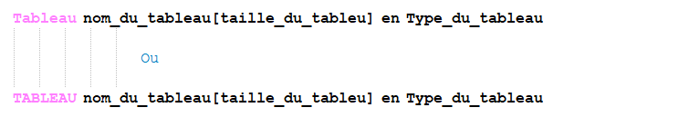
4. Notation des tableaux en pseudo-code
Pour déclarer un tableau en pseudo code on doit renseigner 3 éléments :
  Le nom du tableau
  La taille
  Le type
On utilisera la notation suivante :
Cours: Algorithme | Auteur: TUO N. Ismael Maurice

Slide 7
4. Notation des tableaux en pseudo-code
Soit le tableau de prénoms :
Variable tableau « noms »
Oscar
Benjamin
Aurélie
John
Doé
0
1
2
3
4
Pour remplacer le prénom John par le prénom Ismael, on utilisera cette instruction :
Après cette instruction le tableau contiendra :
Variable tableau « noms »
Oscar
Benjamin
Aurélie
Ismael
Doé
0
1
2
3
4
Cours: Algorithme | Auteur: TUO N. Ismael Maurice

Slide 8
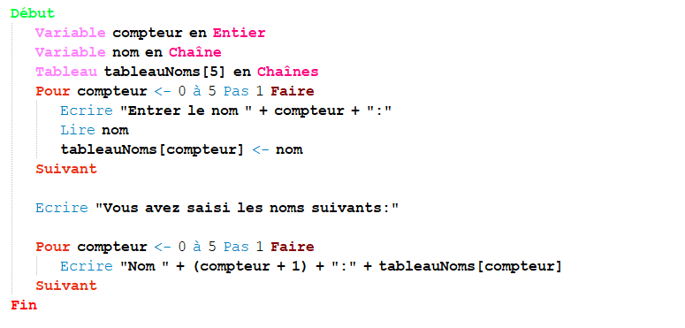
5. Notation des tableaux en pseudo-code
Sujet :
Ecrire un algorithme qui demande 5 noms à l’utilisateur. A la fin de la saisie des cinq noms afficher la liste des noms qu’il aura saisi.
Cours: Algorithme | Auteur: TUO N. Ismael Maurice

Slide 9

6. Tableau multi dimensions
Rarement utilisé, le tableau multi dimensions est un tableau dont les valeurs sont des tableaux.
Contrairement au tableau précédent qui est un tableau unidimensionnel c’est-à-dire chaque indice contient une seule valeur, ici chaque indice contient un tableau.
La différence de notation est qu’ici on ajoute un autre crochet avec une taille pour le tableau des indices.
Dans l’exemple précédent, on crée ici un tableau qui contient 2 tableaux chacun de 3 éléments soit le schéma:
Variable tableau « tabNombres »
Valeur
Valeur
Valeur
Valeur
Valeur
Valeur
0
1
2
0
1
2
0
1
Cours: Algorithme | Auteur: TUO N. Ismael Maurice

Slide 10
6. Tableau multi dimensions
Dans un tableau multidimensionnel, les valeurs sont identifiées par deux indices, le premier indice qui est l’indice du tableau qui le contient et le deuxième indice sa position dans le tableau.
Soit le tableau multidimensionnel suivant :
Variable tableau « tabNombres »
123
23
234
678
78
90
0
1
2
0
1
2
0
1
Le nombre 90 ici est situé à la position 3 du tableau 1 d’où:
Cours: Algorithme | Auteur: TUO N. Ismael Maurice

Slide 11
7. Exercices
Exercice 1
Ecrire un algorithme qui déclare et remplit un tableau de 7 valeurs numérique en les mettant toutes à zéro.
Exercice 2
Ecrire un algorithme qui déclare et remplit un tableau contenant les six voyelles de l’alphabet latin.
Exercice 3
Ecrire un algorithme qui demande 10 nombres à l’utilisateur et qui calcule à la fin la somme de ces nombres.
Exercice 4
Ecrire un algorithme qui crée un tableau de 20 notes. Demander les notes à l’utilisateur en les rangeant dans le tableau. A la fin de la saisie calculer la moyenne.
Cours: Algorithme | Auteur: TUO N. Ismael Maurice

Slide 12
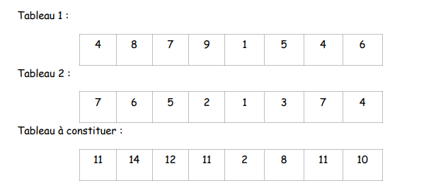
7. Exercices
Exercice 5
Ecrire un algorithme qui demande 8 nombres qui seront enregistrés dans un premier tableau ensuite 8 autres nombres qui seront enregistrés dans un deuxième tableau. Le programme doit créer et afficher un troisième tableau qui est la somme des nombres du premier tableau + ceux du deuxième tableau. Exemple :
Cours: Algorithme | Auteur: TUO N. Ismael Maurice

Slide 13
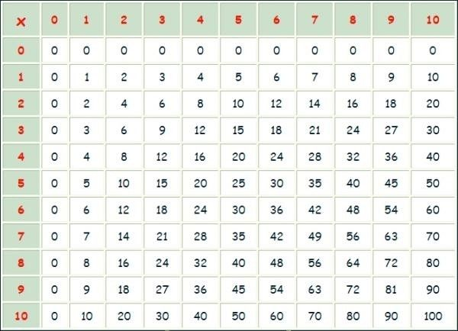
7. Exercices
Exercice 6
Ecrire un algorithme qui met dans un tableau multidimensionnel, la table de multiplication de 0 à 10. Afficher ensuite le contenu du tableau.
Représentation graphique du tableau multidimensionnel de la table de multiplication
62 INFO MULTIPLICATION TABLE IN C HD PDF PRINTABLE DOWNLOAD - * MultiplicationTable (multiplicationtable-0.blogspot.com)
Cours: Algorithme | Auteur: TUO N. Ismael Maurice

Slide 14
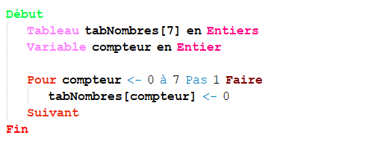
8. Corrections
Exercice 1
Ecrire un algorithme qui déclare et remplit un tableau de 7 valeurs numérique en les mettant toutes à zéro.
Cours: Algorithme | Auteur: TUO N. Ismael Maurice

Slide 15
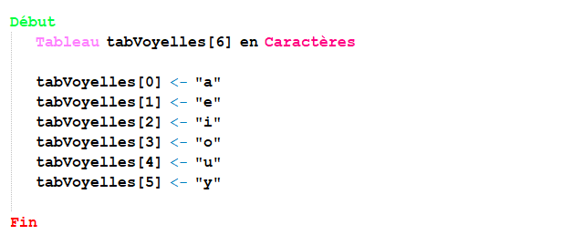
8. Corrections
Exercice 2
Ecrire un algorithme qui déclare et remplit un tableau contenant les six voyelles de l’alphabet latin.
Cours: Algorithme | Auteur: TUO N. Ismael Maurice

Slide 16
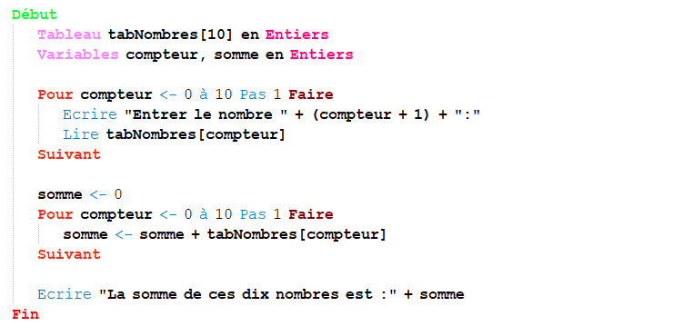
8. Corrections
Exercice 3
Ecrire un algorithme qui demande 10 nombres à l’utilisateur et qui calcule à la fin la somme de ces nombres.
Cours: Algorithme | Auteur: TUO N. Ismael Maurice

Slide 17
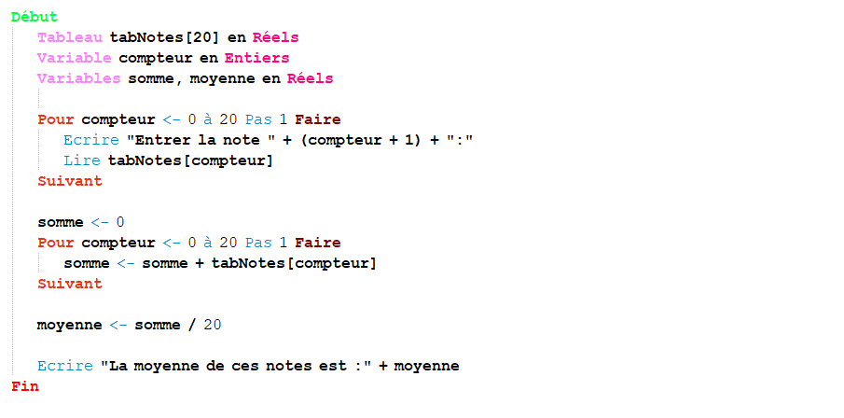
8. Corrections
Exercice 4
Ecrire un algorithme qui crée un tableau de 20 notes. Demander les notes à l’utilisateur en les rangeant dans le tableau. A la fin de la saisie calculer la moyenne.
Cours: Algorithme | Auteur: TUO N. Ismael Maurice

Slide 18
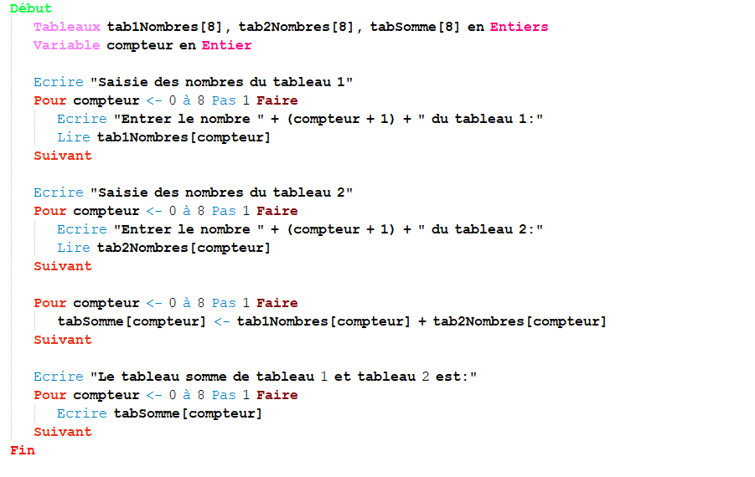
8. Corrections
Exercice 5
Ecrire un algorithme qui demande 8 nombres qui seront enregistrés dans un premier tableau ensuite 8 autres nombres qui seront enregistrés dans un deuxième tableau. Le programme doit créer et afficher un troisième tableau qui est la somme des nombres du premier tableau + ceux du deuxième tableau.
Cours: Algorithme | Auteur: TUO N. Ismael Maurice

Slide 19
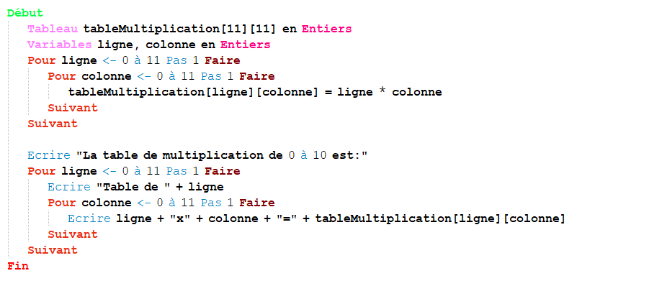
8. Corrections
Exercice 6
Ecrire un algorithme qui met dans un tableau multidimensionnel, la table de multiplication de 0 à 10. Afficher ensuite le contenu du tableau.
Cours: Algorithme | Auteur: TUO N. Ismael Maurice

Slide 20
« Le vrai problème n’est pas de savoir si les machines pensent, mais de savoir si les hommes pensent. » Skinner
Citations
« La plupart des gens trouvent le concept de la programmation évident, mais la réalisation impossible. » Anonyme
« La question de savoir si un ordinateur peut penser n’est pas plus intéressant que celle de savoir si un sous-marin peut nager. »Edgar W. Dijkstra
Cours: Algorithmique | Auteur: TUO N. Ismael Maurice

